Slide 1
স্বাগতম

Slide 2
শিক্ষক পরিচিতি
রিপন বাড়ৈ
সহকারী শিক্ষক
নান্দিকাঠী আদর্শ মাধ্যমিক বিদ্যালয়
নলছিটি,ঝালকাঠী
শ্রেণিঃ সপ্তম
বিষয়ঃতথ্য ও যোগাযোগ প্রযুক্তি
অধ্যায়ঃ দ্বিতীয়
সময়ঃ ৫০ মিনিট

Slide 3
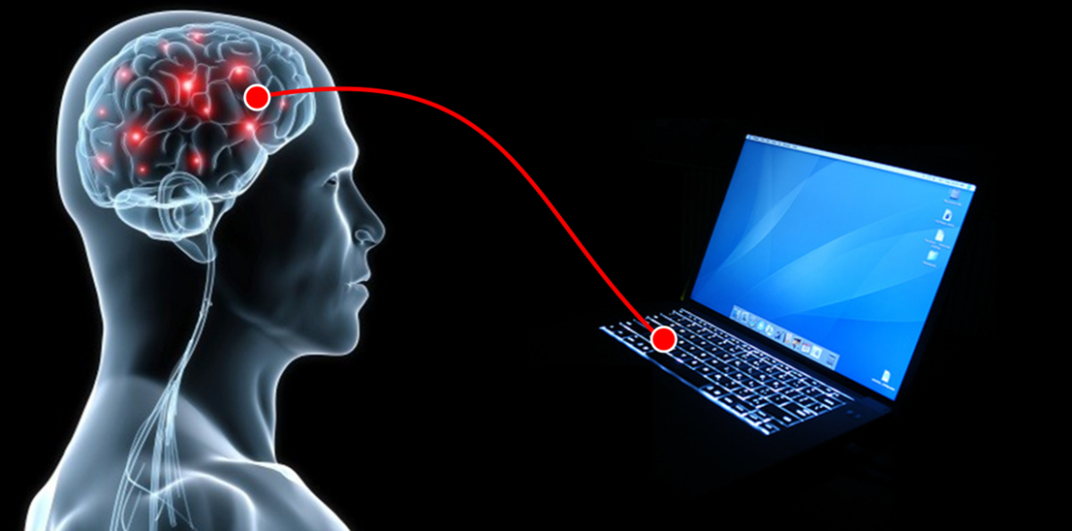
চিত্রটি ভালো করে লক্ষ্য কর
এটা হলো মানব মস্তিষ্ক।যা স্মৃতি ধরে রাখে।

Slide 4
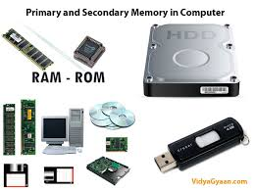
আজকের পাঠ
মেমরি ও স্টোরেজ ডিভাইস

Slide 5
শিখন ফলঃ
এই পাঠ শেষে শিক্ষার্থীরা…
১। মেমোরি ও স্টোরেজ ডিভাইস কি তা বলতে পারবে।
২। মেমোরির শ্রেণিবিভাগ করতে পারবে।
৩। র‌্যাম ও রমের পার্থক্য নির্ণয় করতে পারবে।

Slide 6
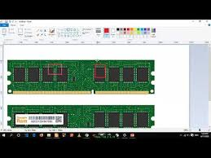
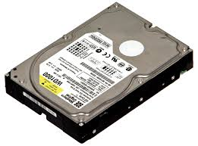
নিচের চিত্রগুলো লক্ষ্য কর
তথ্য সংগ্রহকারী ডিভাইস

Slide 7
একক কাজ
১।বলত মেমোরি কোন ধরনের ডিভাইস?
২।মেমোরি কোথায় থাকে?

Slide 8
মেমরির প্রকারভেদ
মেমরি দুই প্রকার
প্রধান মেমরি
সহায়ক মেমরি

Slide 9
জোড়ায় কাজ
১।মেমোরি কত প্রকার ও কিকি?
২।RAMও ROM এর পূর্ণরূপ লেখ।

Slide 10
চলো একটা ভিডিও দেখি
https://www.youtube.com/watch?v=lSud56DBIHE

Slide 11
দলীয় কাজ
1)RAM ও ROM কাজ লেখ।
2)RAM ও ROM পার্থক্য লেখ।

Slide 12
মূল্যায়ন
১। মেমোরি কত প্রকার?
২।RAM এর পূর্ণরূপ লেখ।
৩। ROM এর পূর্ণরূপ লেখ।

Slide 13
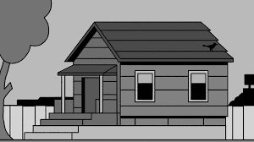
বাড়ির কাজ
ডিভাইস দুটোর মধ্যে কোনটি বেশি গুরুত্বপূর্ণ ব্যাখ্যা করো।

Slide 14
ধন্যবাদ

